Slide 1
Ты и твоё здоровье

Slide 2
Цели нашего исследования:
1.Учиться беречь своё здоровье.
2. Познакомиться с вредной и полезной пищей.
3. Познакомиться с правилами закаливания.
4. Познакомиться с некоторыми видами спорта.
5. Выяснить какой вред наносит курение растущему организму.

Slide 3
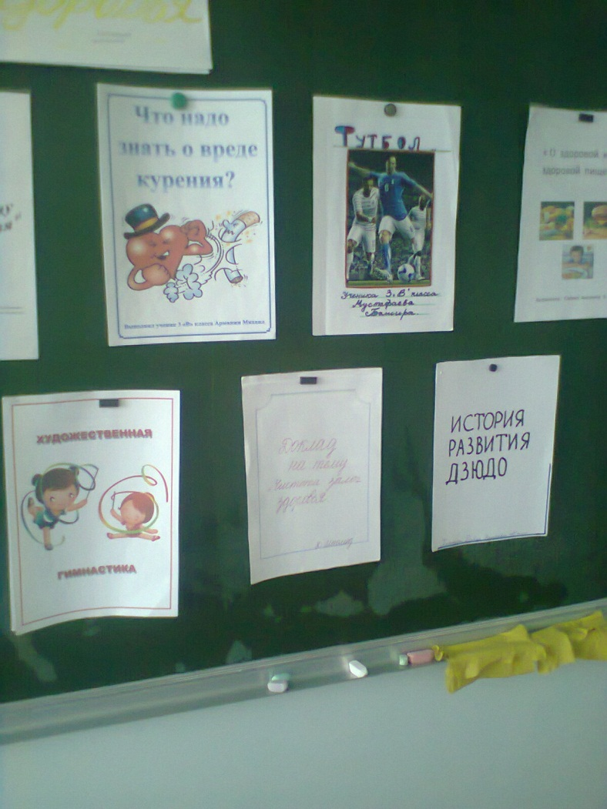
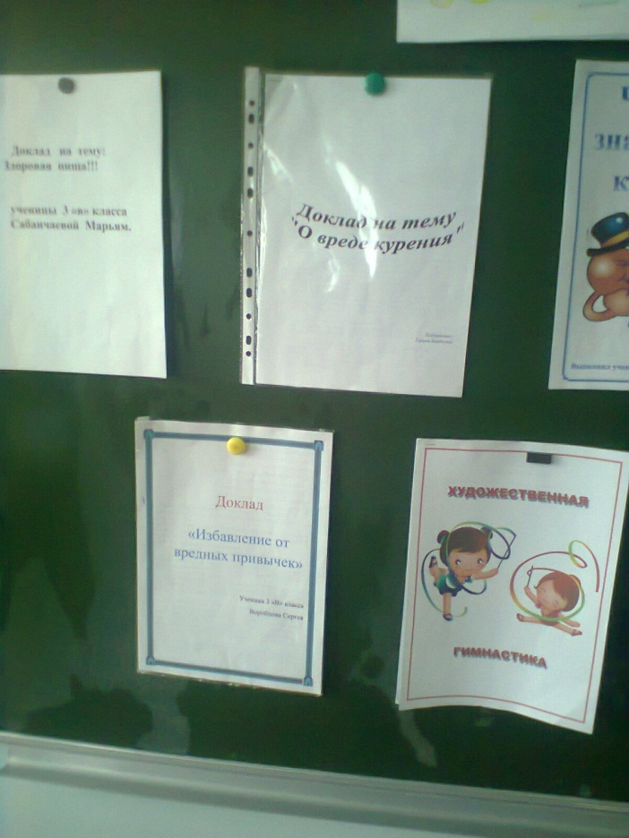
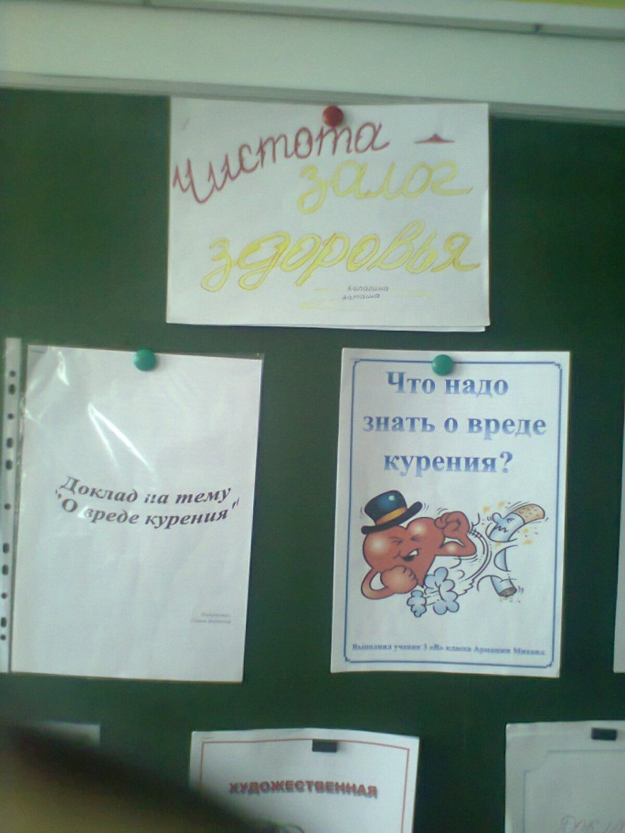
Защита наших исследовательских проектов

Slide 4
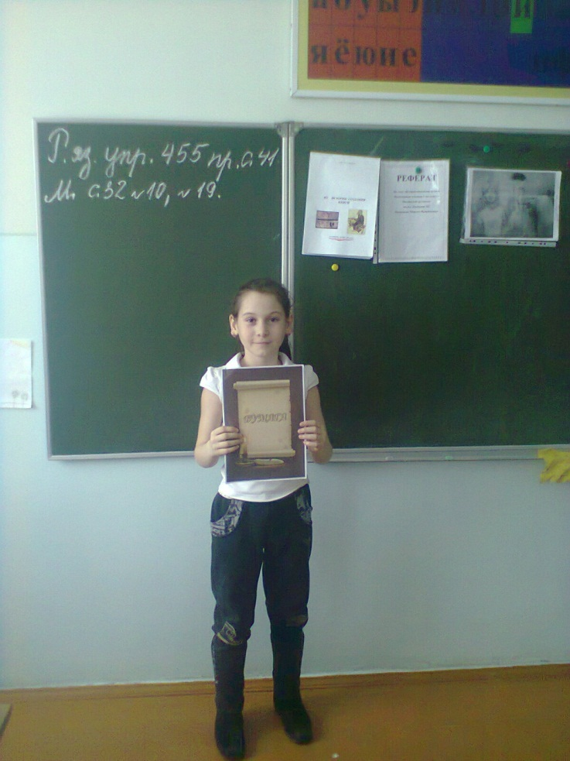
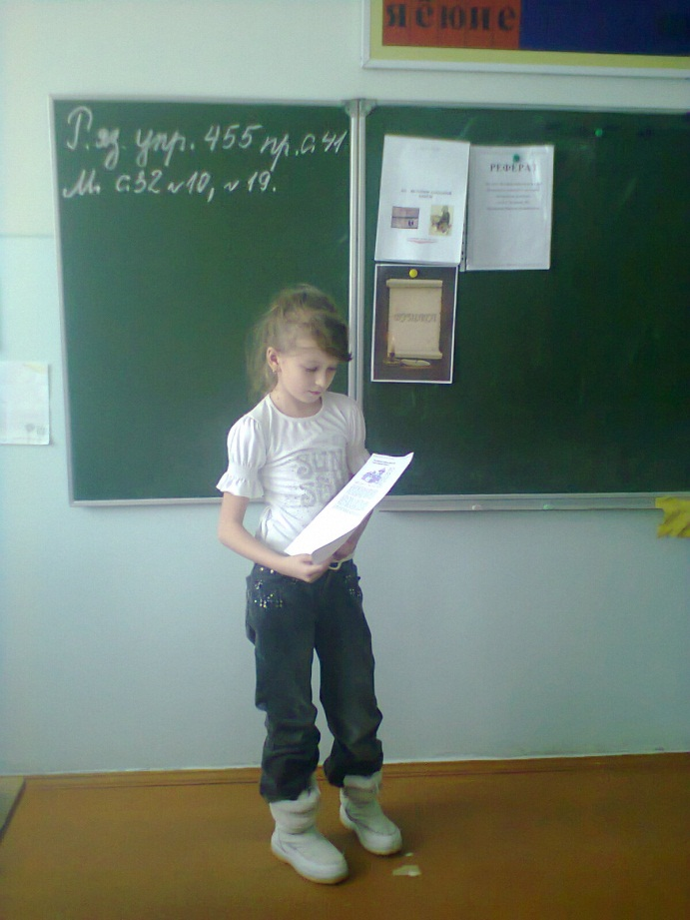
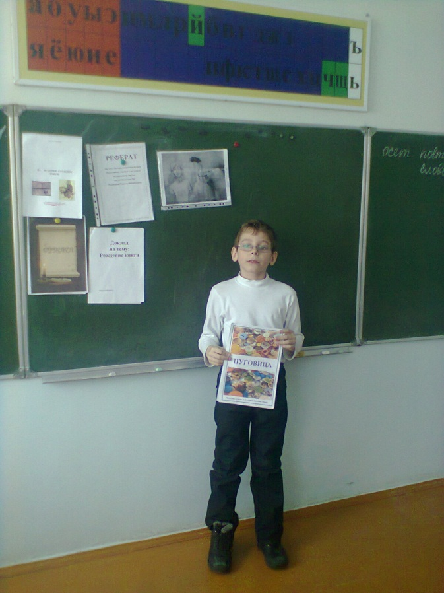

Slide 5
Правила:
1. Соблюдать правила личной гигиены.
2. Обязательно проветривать помещение.
3. Проводить влажную уборку в помещении.
4. Тщательно мыть овощи и фрукты.
5. Следить за здоровьем своих зубов.

Slide 6
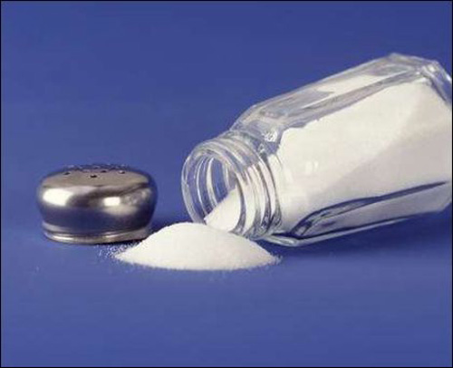
Вредные продукты: Соль

Slide 7
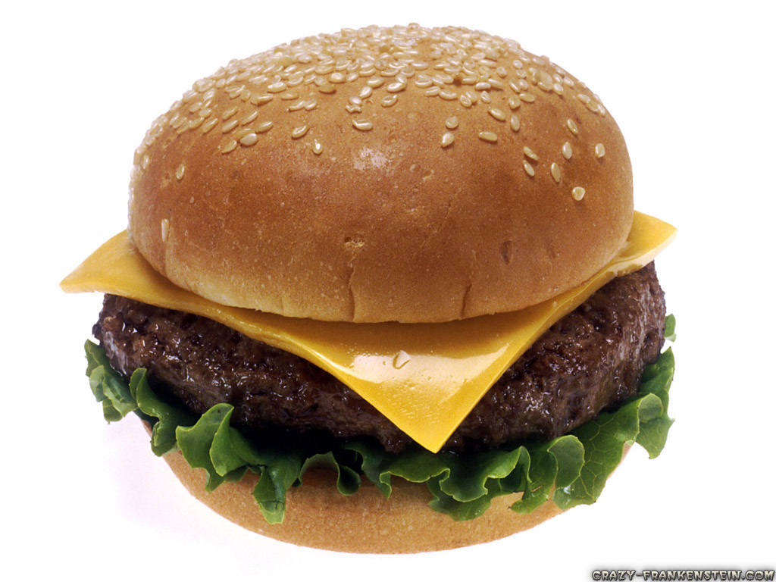
Продукты быстрого приготовления:

Slide 8
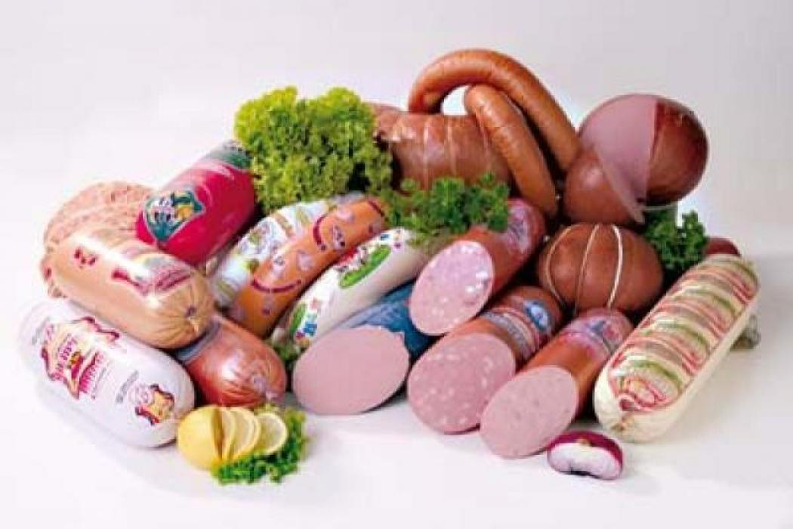
Сосиски и колбасы:

Slide 9
Газировка:

Slide 10
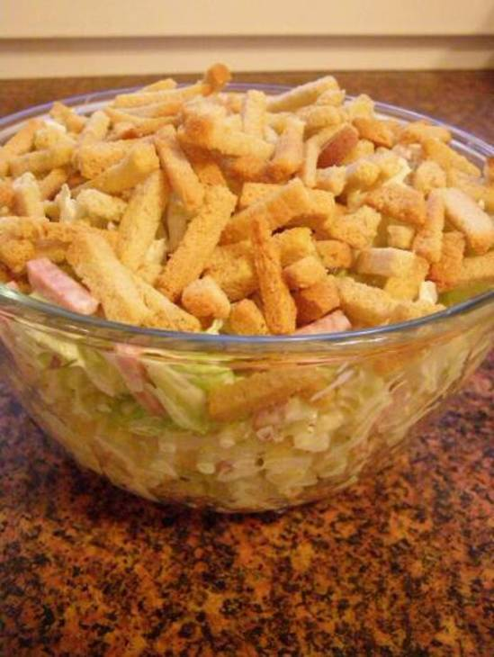
Чипсы и сухарики:

Slide 11
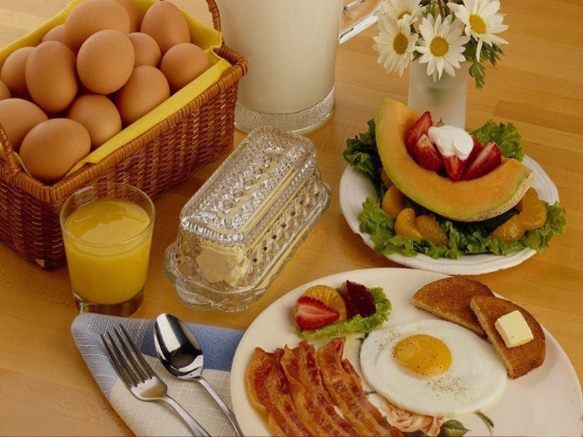
Полезные продукты:

Slide 12
О вреде курения

Slide 13
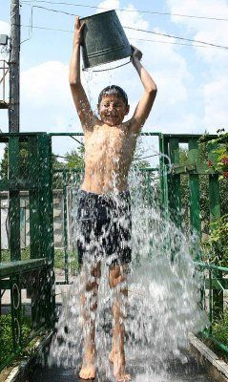
Закаливание организма

Slide 14
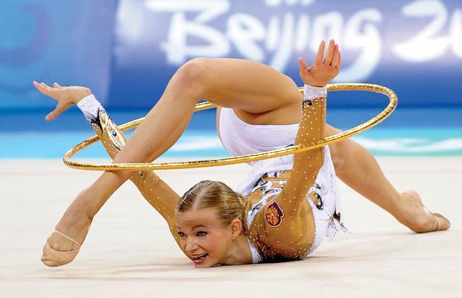
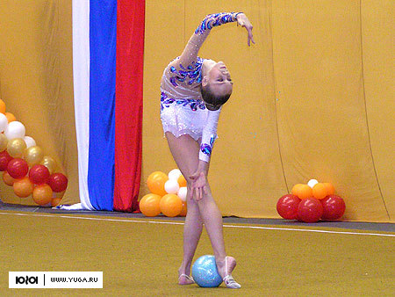
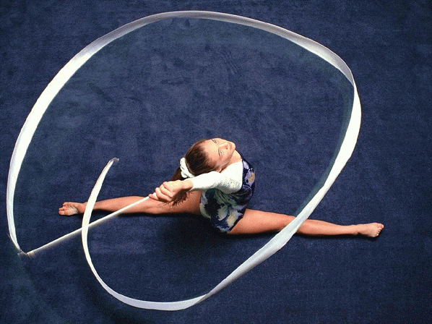
Художественная гимнастика

Slide 15
Футбол

Slide 16
Будьте здоровы!

